Slide 1



Акселерационная программа «Вызовы будущего»
«Технологическое предпринимательство и дипломатия»
Лидер стартап-проекта: Маторин Арсений
Наставник стартап-проекта: Романика Александр Сергеевич
Рязань, 2025

Slide 2
ПРОБЛЕМА
Криптовалюта— это растущий цифровой актив, но ее практическая применимость ограничена. Владельцы и пользователи криптовалют сталкиваются с её же основной «ловушкой»: они могут купить или получить монеты, но не могут легко и прямо обменять их на реальные товары и услуги.
Существующие решения — это либо сложные P2P-сделки с высокими рисками мошенничества или спекуляции на курсах валют, либо конвертация в фиат через обменники с комиссиями и задержками. Это лишает криптовалюту ее главной практической ценности — быть средством обмена, а не просто спекулятивным активом.

Slide 3
РЕШЕНИЕ
Мы создаем специализированный онлайн-маркетплейс, который превращает криптовалюту из инструмента для инвестиций в удобное средство для повседневных расчетов.
Суть решения:
Это платформа, где продавцы предлагают реальные товары и услуги, а покупатели могут приобретать их напрямую, используя свои криптовалютные активы. Мы устраняем необходимость в сложной конвертации в фиатные деньги, делая процесс быстрым, безопасным и выгодным для обеих сторон.
Ключевая ценность:
Мы строим мост между растущей криптоэкономикой и традиционным рынком, предоставляя инфраструктуру для прямого рыночного обмена.

Slide 4
ПРИНЦИП РАБОТЫ
1. Продавец выставляет товар, указывая цену в криптовалюте (например, в USDT для стабильности).
2. Покупатель выбирает товар и совершает оплату с помощью своего кошелька.
3. Платформа через смарт-контракт гарантирует безопасность сделки: средства блокируются до подтверждения получения товара.
4. После выполнения обязательств криптовалюта поступает к продавцу.
Смарт-контракт
Криптовалюта
Продавец
Товар
Покупатель
Криптовалюта

Slide 5
АКТУАЛЬНОСТЬ ПРОЕКТА
Для покупателей | Для продавцов
Практическая ценность активов: Наконец-то можно легко потратить крипту на нужные товары. | Доступ к новой аудитории: Платформа открывает доступ к миллионам держателей криптовалют по всему миру.
Безопасность: Снижение рисков мошенничества благодаря технологии смарт-контрактов. | Снижение барьеров: Простые и дешевые международные платежи без проблем с банками.
Глобальный доступ: Возможность покупать у продавцов из любой страны без сложных конвертаций. | Получение платежей напрямую в криптовалюте или в стабильных монетах.

Slide 6
РЫНОК
Основной фокус: B2C (Business-to-Consumer) и B2B (Business-to-Business)
1. Покупатели (B2C):
· Владельцы криптовалют (розничные инвесторы, криптоэнтузиасты)
· Участники криптосообщества, заинтересованные в практическом использовании активов
· Технологически ориентированные пользователи в возрасте 20-45 лет
2. Продавцы (B2B):
· Онлайн-бизнесы, готовые принимать криптоплатежи
· Стартапы и IT-компании, целевая аудитория которых совпадает с криптосообществом
· Производители цифровых товаров и услуг
3. Дополнительно:
· Крипто-биржи и кошельки (как потенциальные партнеры)
· Фрилансеры и создатели контента в крипто-индустрии

Slide 7
БИЗНЕС-МОДЕЛЬ
Ключевые партнёры | Ключевые процессы | Ценностное предложение | Отношения с клиентами | Сегментация клиентов
- Продавцы, принимающие крипту - Поставщики - Платёжные шлюзы - Блокчейн‑партнёры | - Поддержка платформы - Агрегация продавцов - Криптоплатежи - Маркетинг | - Покупка товаров за крипту - Без конвертации в фиат - Свобода и приватность - Быстрая оплата | - Поддержка 24/7 - Telegram/Discord - Рейтинги - Кэшбек в крипте | - Владельцы крипты - Трейдеры - Магазины Web3 - Пользователи, ценящие анонимность
Ключевые ресурсы: - Финансовые - Технические - Разработчики - Интеллектуальная собственность |  | Каналы сбыта: - Telegram, X, Discord - Криптоблогеры - Web3‑медиа - Партнёрки
Структура затрат: - Разработка - Комиссии сервисов - ЗП команды - Маркетинг - Аудит безопасности |  |  | Источники доходов: - Комиссия 0.5–3% - Продвижение товаров - Подписки PRO - Платные аналитические функции - Будущая токеномика

Slide 8
РЕСУРСЫ
Необходимые ресурсы:
Технические: Серверная инфраструктура, средства кибербезопасности, ПО для разработки платформы и мобильного приложения
Человеческие: Команда разработчиков блокчейн-решений, специалисты по compliance, маркетологи крипторынка
Финансовые: Первоначальные инвестиции на разработку MVP и юридическое сопровождение
Административные: Лицензии на работу с криптоактивами, партнерские соглашения с платежными шлюзами
Имеющиеся ресурсы:
Команда: Студенты МО
Экспертиза: Опыт некоторых членов команды в работе с криптовалютами, понимание регуляторных требований

Slide 9
АНАЛОГИ И КОНКУРЕНТЫ
Описание характеристики | Наш продукт | OZON | BYBIT
Принимаемые платежи | Криптовалюта | Фиатные деньги | Криптовалюта
Тип платформы | Маркетплейс | Маркетплейс | Криптобиржа
Целевая аудитория | Криптопользователи | Обычные пользователи | Криптопользователи
География | Глобальная | Россия, страны СНГ | Глобальная

Slide 10
ПОТЕНЦИАЛЬНЫЕ ПАРТНЕРЫ
10
Местные IT-компании (консультации и стажеры)
Криптообменники (интеграция платежей)
Студенческие сообщества (первые пользователи)
Университет (менторство)

Slide 11
КАЛЕНДАРНЫЙ ПЛАН РЕАЛИЗАЦИИ СТАРТАП-ПРОЕКТА
Название этапа календарного плана | Длительность этапа, мес | Стоимость этапа, руб
Разработка MVP | 3 | 75000
Привлечение первых продавцов | 2 | 25000
Маркетинг и привлечение пользователей | 4 | 50000
Юридическое сопровождение | 2 | 35000
Итого: | 11 | 180000

Slide 12
ПЛАНЫ ПО РАЗВИТИЮ
И МАСШТАБИРОВАНИЮ
1 год:
Запустить MVP с 10-15 продавцами
Привлечь 1000+ пользователей
Интегрировать 3 основные криптовалюты
Закрыть юридические вопросы
5 лет:
Выйти на международный рынок
50 000+ активных пользователей
Автоматизированная система смарт-контрактов
Партнерство с крупными криптобиржами

Slide 13
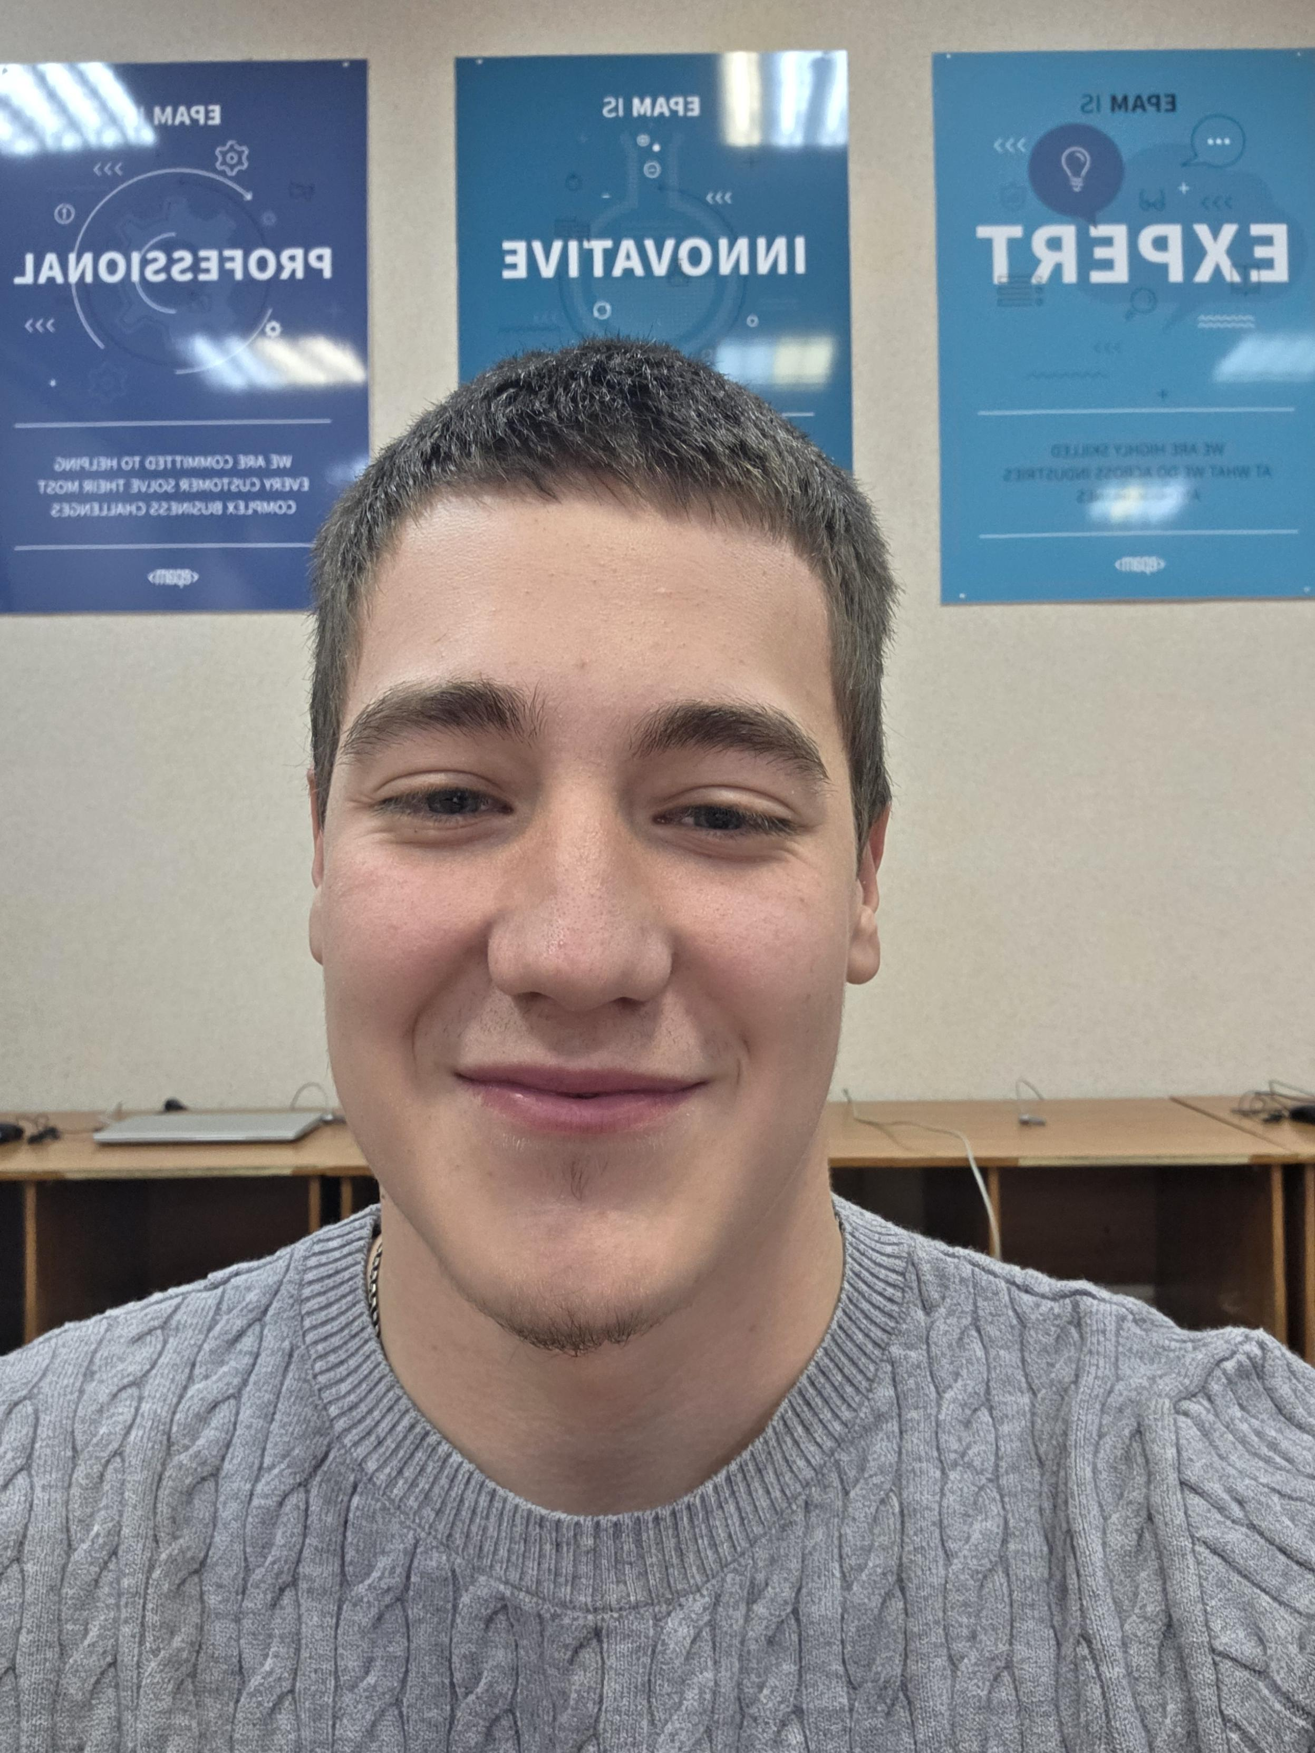
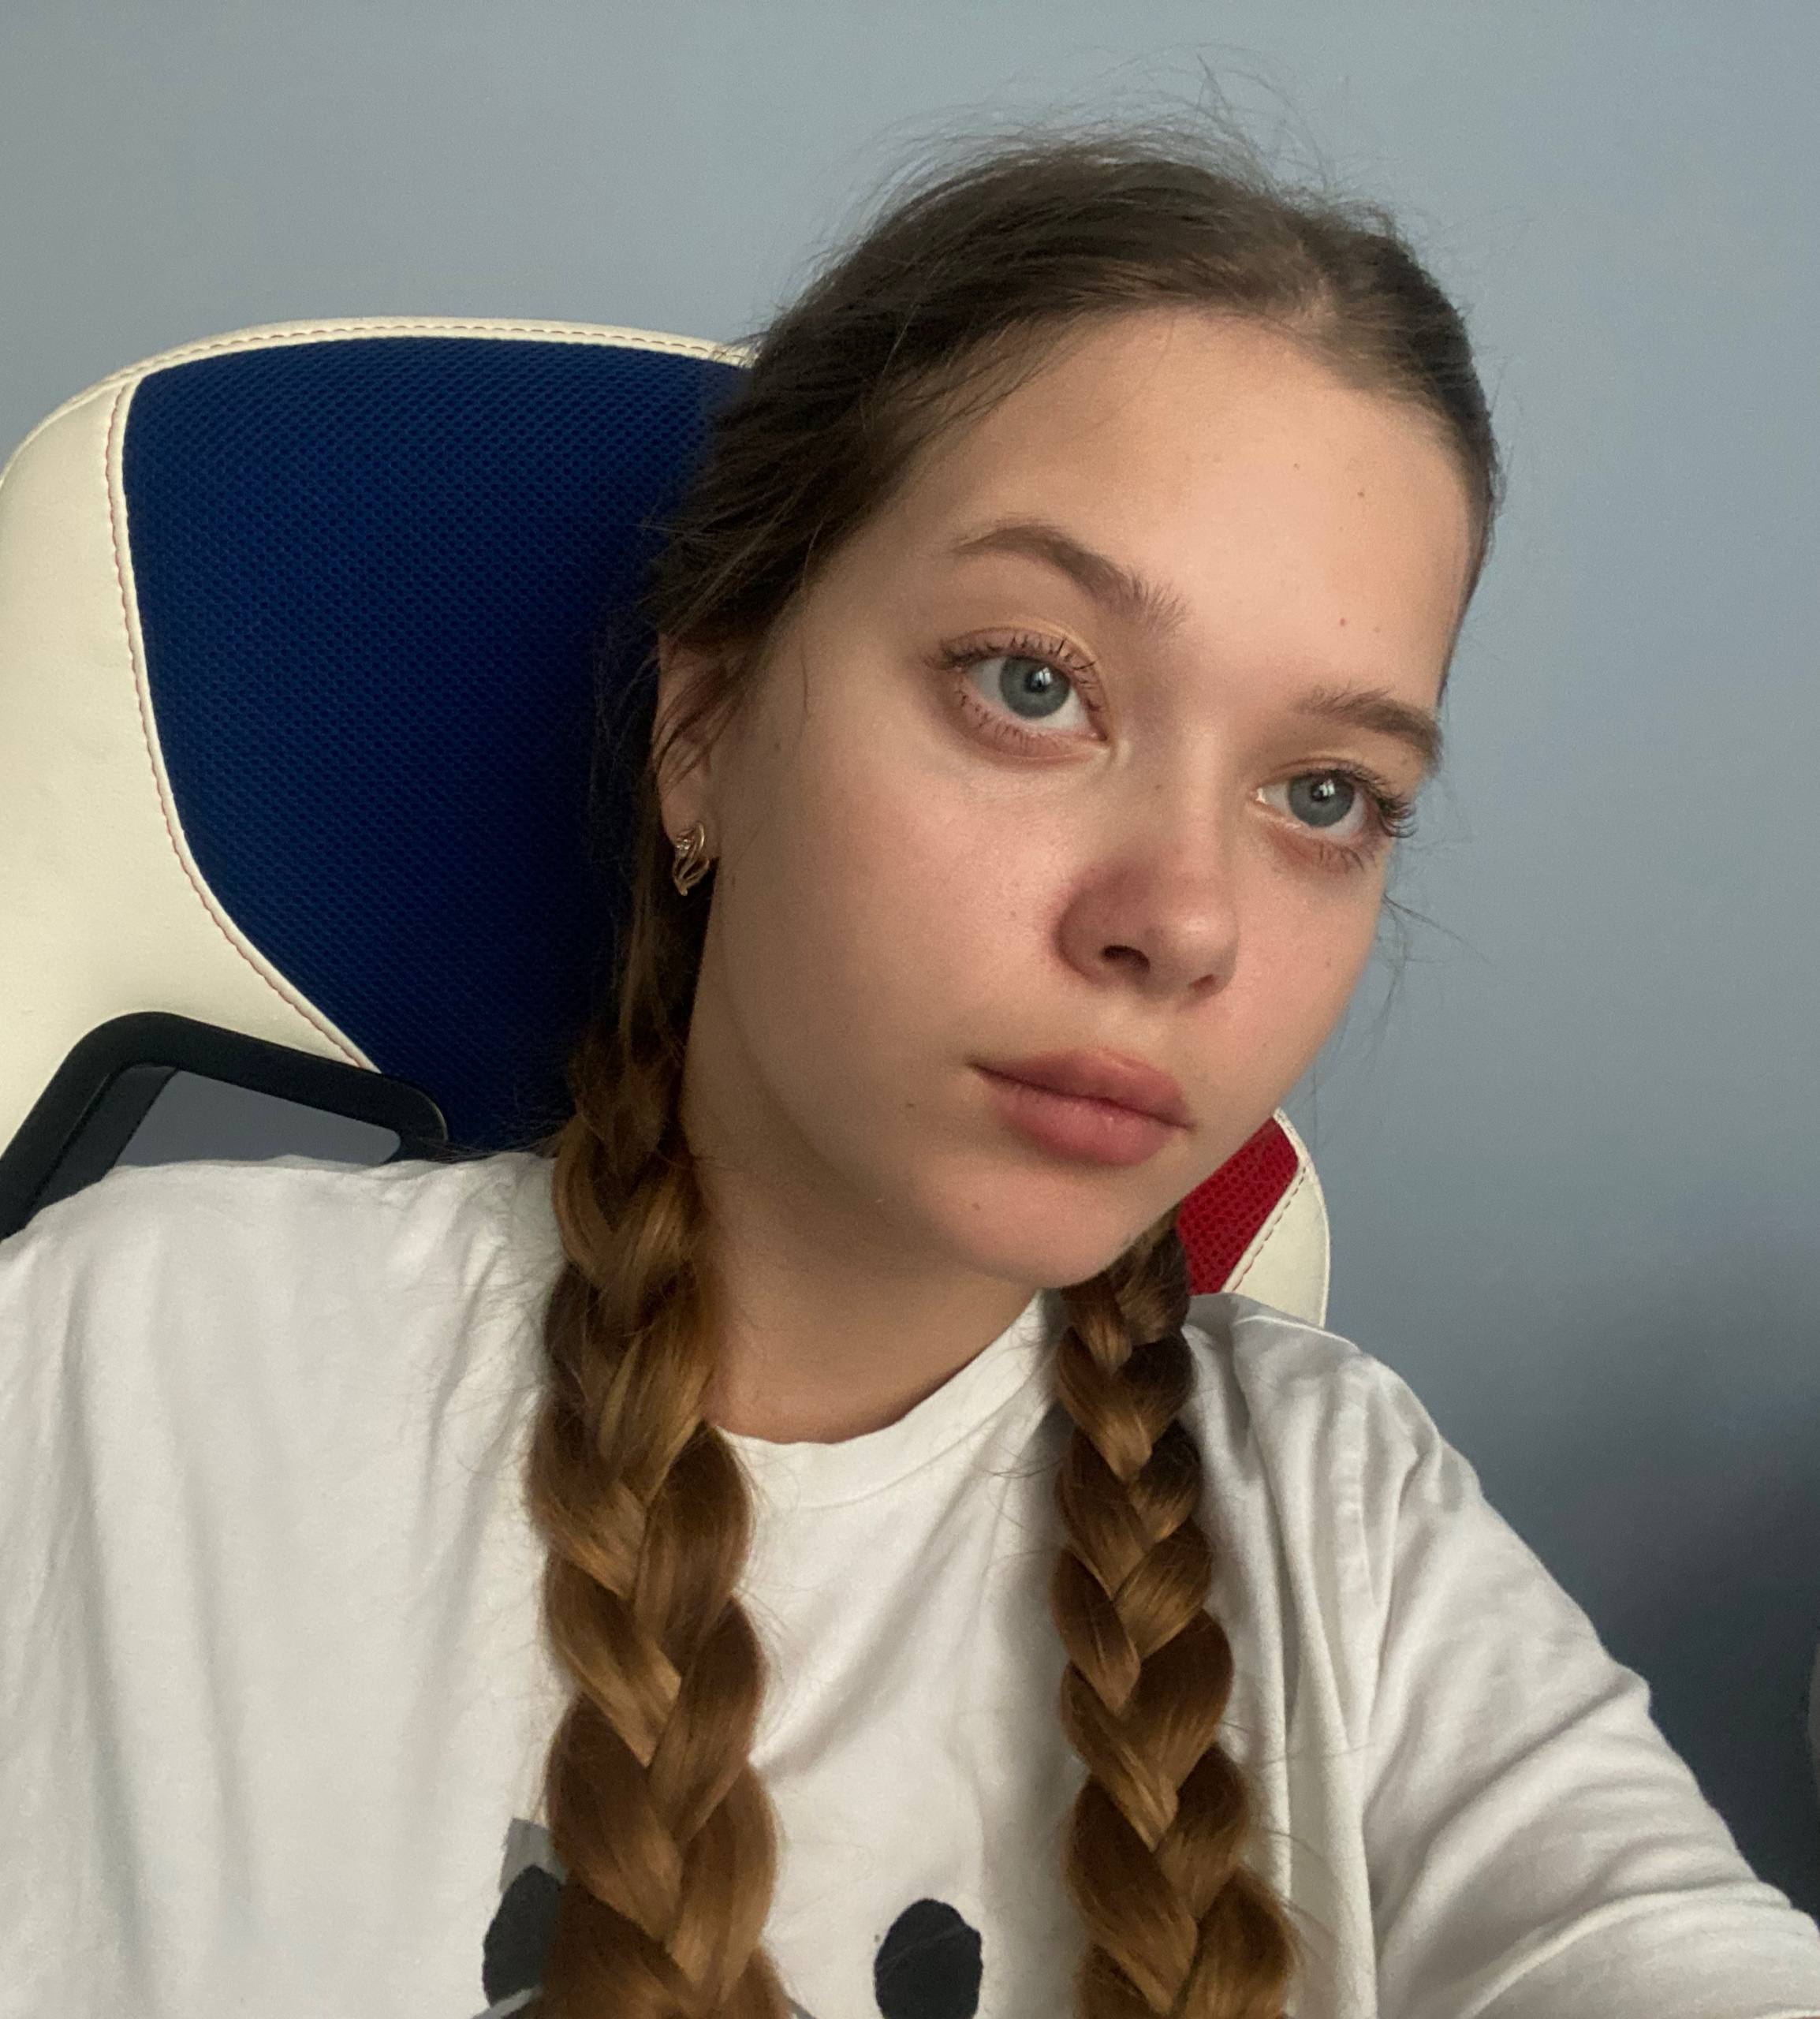
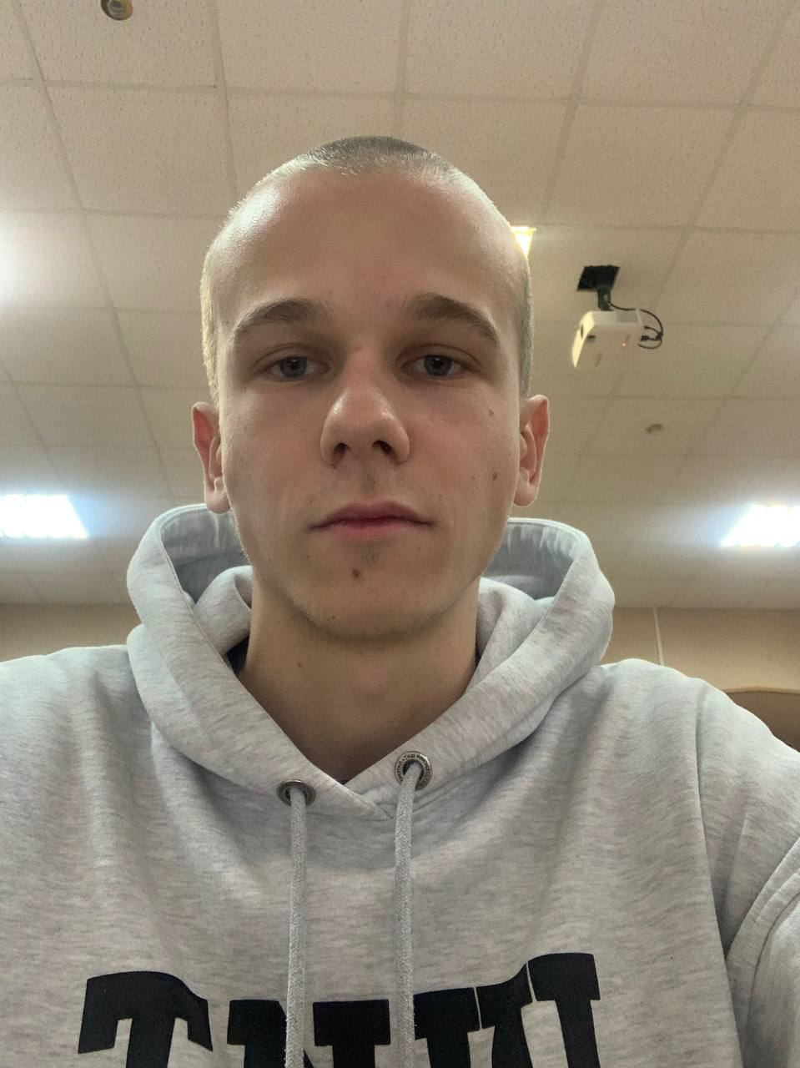
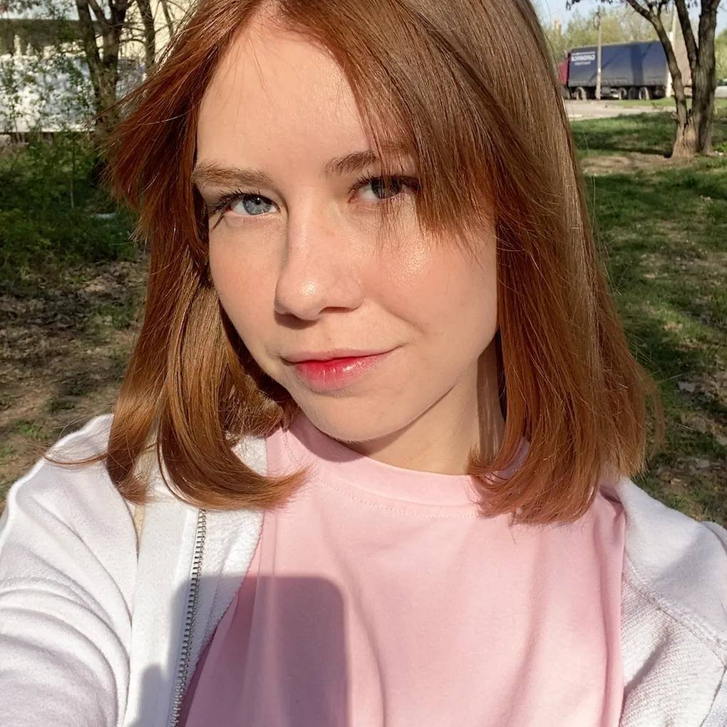
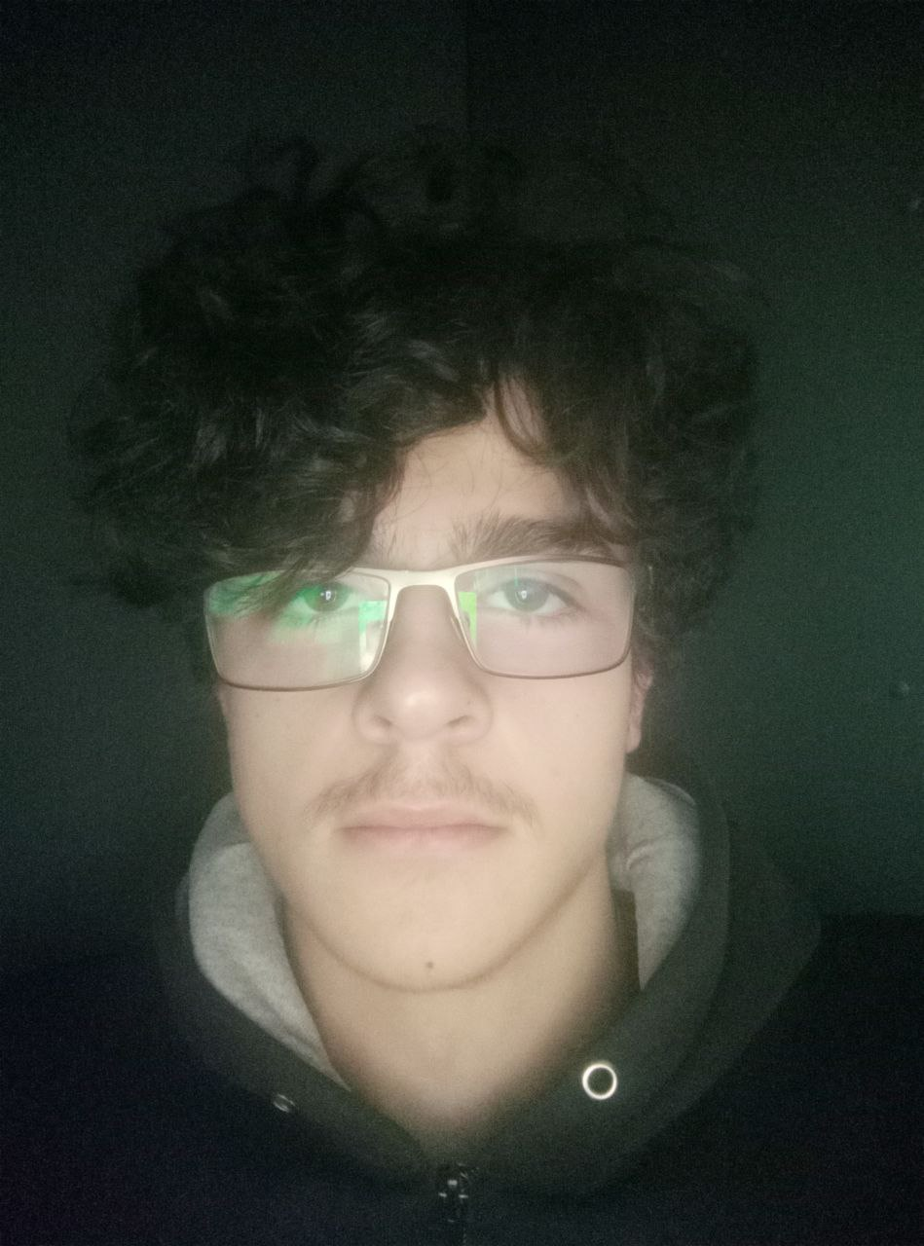
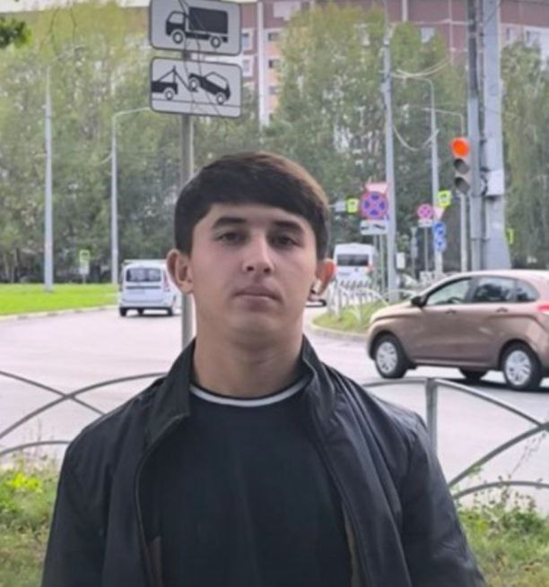
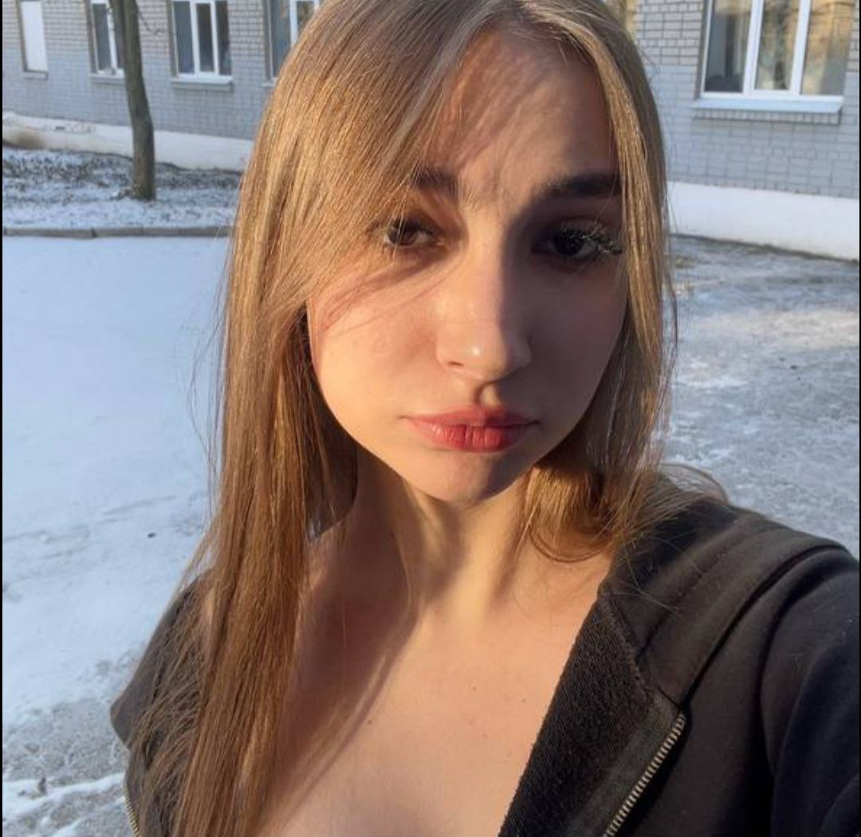
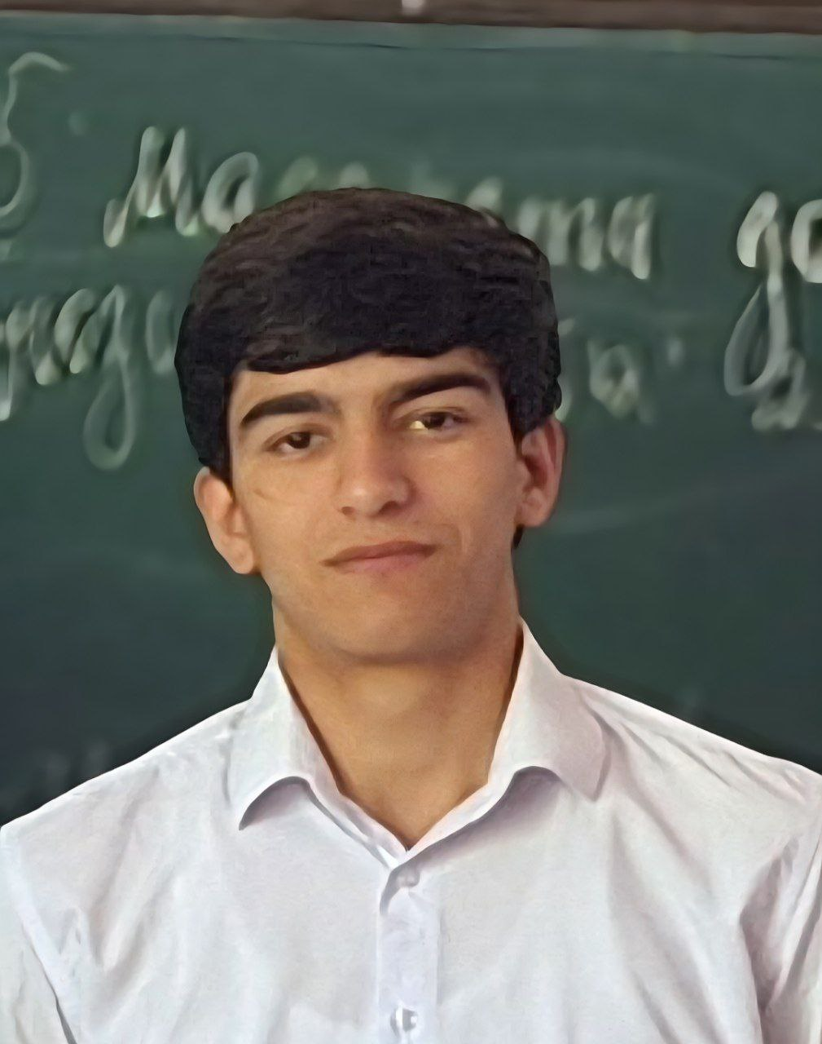
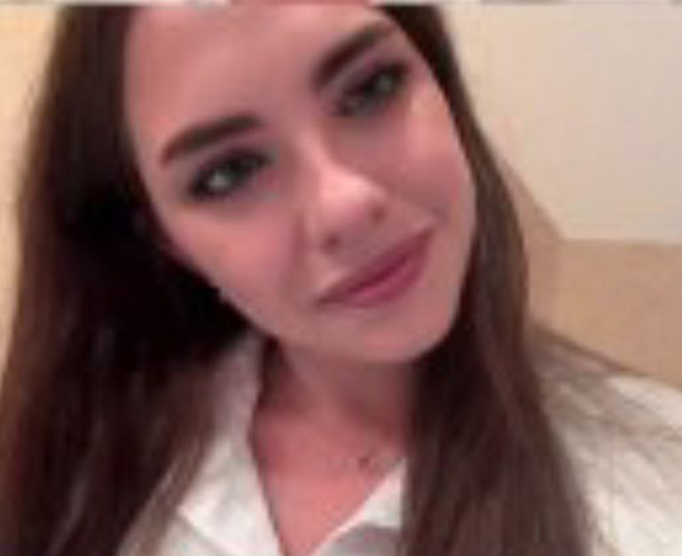
КОМАНДА
Рыжков Ярослав
Елисеева Анастасия
Ларин Кирилл
Поликашина Лилия
Маторин Арсений
Поиск информации и ее структуризация
Поиск и структуризация информации
Анализ информации
Поиск решений задач и проблем
Руководитель проекта
Максадзода Мухаммад
Сенина Мария
Васина Анастасия
Миров Ислом
Поиск информации
Сбор информации
Контроль сроков исполнения задач
Поиск путей решения задач

Slide 14
«Технологическое предпринимательство и дипломатия»
КОНТАКТНАЯ ИНФОРМАЦИЯ:
Контактный номер: 8 906 646 02 16
Электронная почта: bse125cc@yandex.ru
Маторин Арсений
Лидер проекта
АКСЕЛЕРАЦИОННАЯ ПРОГРАММА – ВЫЗОВЫ БУДУЩЕГО – 2025

